Slide 1
ANALISA DATA KUANTITATIF
Part 2 | Pertemuan 11
http://www.free-powerpoint-templates-design.com

Slide 2
Agenda Hari Ini
1. Uji Statistik Regresi
2. Analisa Hasil Regresi
3. Diskusi Progress Penelitian Kelompok

Slide 3
Uji Regresi
Pada Penelitian Kuantitiatif
Salah satu alat yang dapat digunakan dalam memprediksi hubungan dan pengaruh variabel X terhadap variabel Y di masa yang akan datang dengan menggunakan regresi linear.
Tujuan penerapan analisa regresi ini adalah untuk meramalkan atau memprediksi nilai variabel tak bebas (dependen) yang dipengaruhi oleh variabel bebas (independen)
Regresi Linear Sederhana
(Satu variabel bebas)
Regresi Linear Berganda (Beberapa variabel bebas)
We Create Quality Professional
PPT Presentation

Slide 4
Regresi Linear Sederhana
Analisa ini digunakan untuk memprediksi arah hubungan antara variabel independen dengan variabel dependen apakah positif atau negatif dan untuk memprediksi nilai dari variabel dependen apabila nilai variabel independen mengalami kenaikan atau penurunan.
Data yang digunakan biasanya berskala interval atau rasio.
Rumus regresi linear sederhana sebagi berikut:
Y’ = a + bX
Keterangan:
Y’ = Variabel dependen (nilai yang diprediksikan)
X = Variabel independen
a = Konstanta (nilai Y’ apabila X = 0)
b = Koefisien regresi (nilai peningkatan ataupun penurunan)

Slide 5
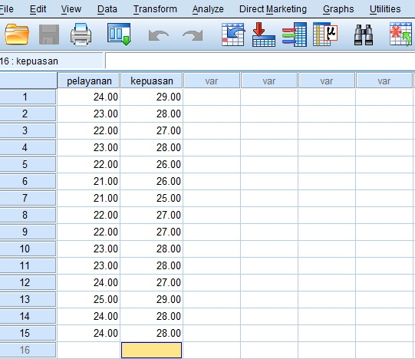
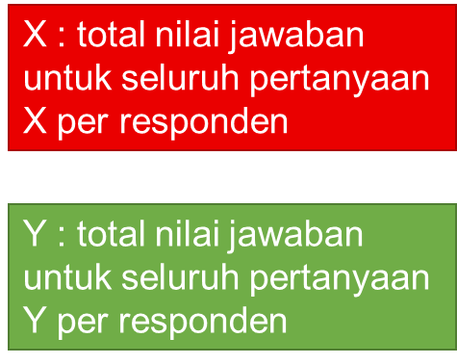
Langkah Uji Regresi Linear di SPSS (1)
http://www.spssstatistik.com

Slide 6
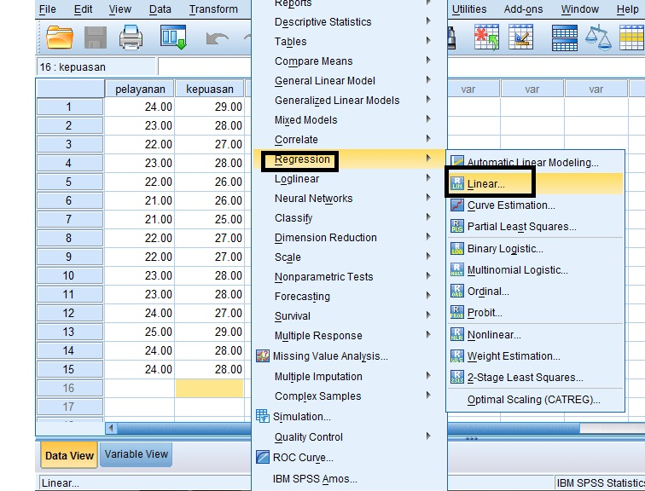
Langkah Uji Regresi Linear di SPSS (2)
Klik Analyze
Pilih Regression
Klik Linear

Slide 7
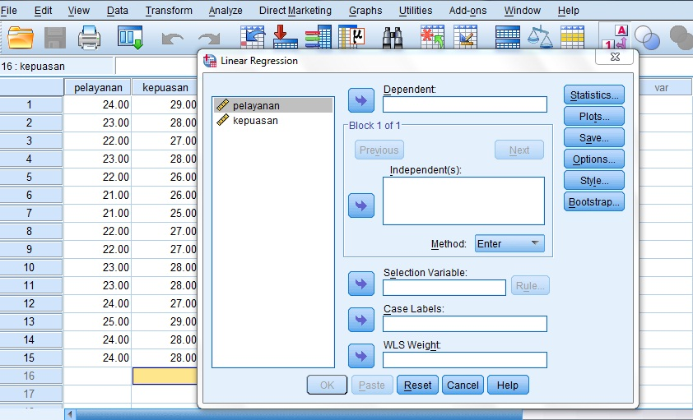
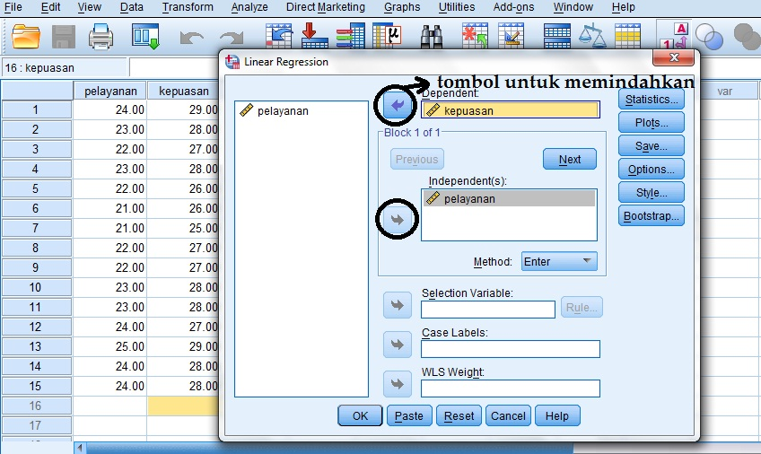
Langkah Uji Regresi Linear di SPSS (3)

Slide 8
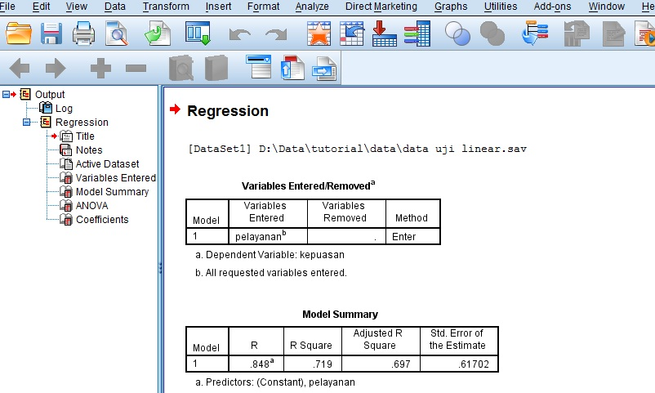
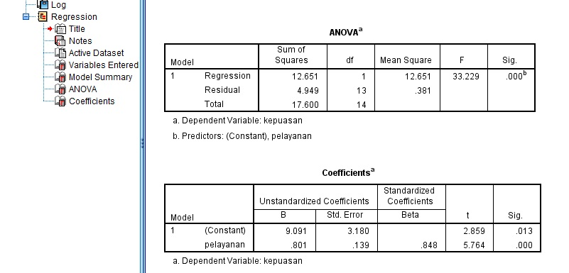
Hasil Uji (Output) Regresi Linear di SPSS
“Bagaimana peneliti menginterpretasi tabel output ini?”
Notes:
Hubungan variable X dan Y kuat dan positif (R=0,848)
Kontribusi variable X terhadap Y adalah sebesar 69,7% (Adj. R Square=0,697)
Fhitung 33,229 > Ftabel 4,54 → Ho ditolak, Ha diterima / Fhitung 33,229 > Sig. F 0,000 → Ho ditolak, Ha diterima

Slide 9
Pengambilan Keputusan dan Interpretasi Data
Regresi Linear
Tabel Model Summary
a. Menunjukkan arah dan kekuatan hubungan (korelasi) antara variabel X terhadap variabel Y b. Kontribusi yang disumbangkan variabel bebas terhadap variabel terikat (dalam angka persentase)
Tabel Anova
a. Membuat hipotesa dalam uraian kalimat. Ho yaitu model regresi linear tidak dapat digunakan untuk memprediksi variabel Y yang dipengaruhi variabel X
b. Kaidah Pengujian yaitu dengan membandngkan nilai Ftabel dan F hitung serta nilai sig dan $α$
Jika Fhitung lebih besar dari F tabel maka Ho ditolak, Jika sig < $α$ maka Ho ditolak
Tabel Anova
a. Membuat hipotesa dalam uraian kalimat. Ho yaitu model regresi linear tidak dapat digunakan untuk memprediksi variabel Y yang dipengaruhi variabel X
b. Kaidah Pengujian yaitu dengan membandngkan nilai Ftabel dan F hitung serta nilai sig dan 𝜶
Jika Fhitung lebih besar dari F tabel maka Ho ditolak, Jika sig < 𝛼 maka Ho ditolak
Tabel Koefisien
Dari tabel koefisien menunjukkan model persamaan regresi untuk memperkirakan variabel terikat (Y) yang dipengaruhi variabel bebas (X)
Jadi Y = a + b X

Slide 10
Nilai yang Harus Diperhatikan dalam Output Regresi
Notes:
Hubungan variable X dan Y kuat dan positif (R=0,848)
Kontribusi variable X terhadap Y adalah sebesar 69,7% (Adj. R Square=0,697)
Fhitung 33,229 > Ftabel 4,54 → Ho ditolak, Ha diterima / Fhitung 33,229 > Sig. F 0,000 → Ho ditolak, Ha diterima

Slide 11
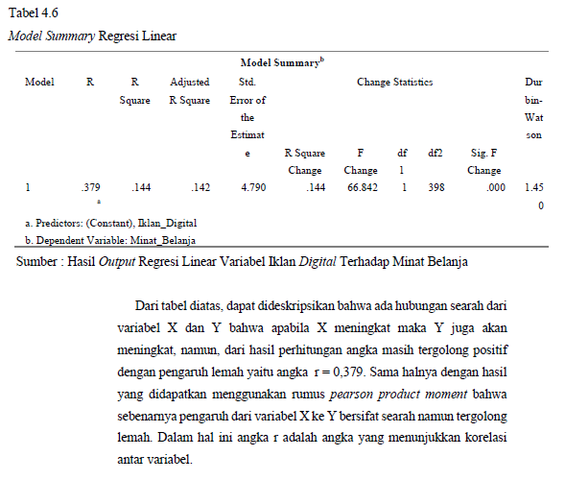
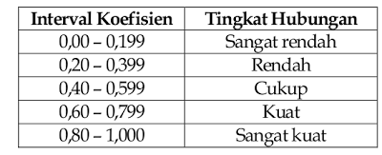
Penyajian Hasil Regresi dalam Laporan Penelitian
Penentuan arah dan kekuatan hubungan
2. Penentuan besaran pengaruh X terhadap Y (lihat table tingkat korelasi)

Slide 12
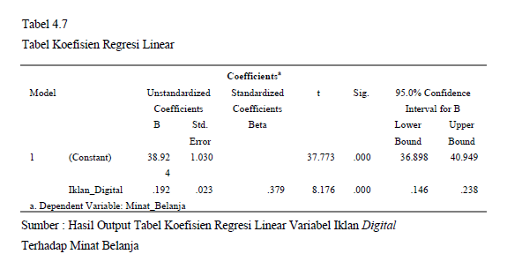
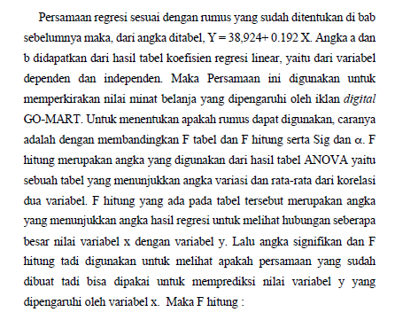
Penyajian Hasil Regresi dalam Laporan Penelitian
Penentuan rumus regresi penelitian:
Y = a + bX
Tujuannya untuk memprediksi nilai Y (variabel bebas) pada masa yang akan datang

Slide 13
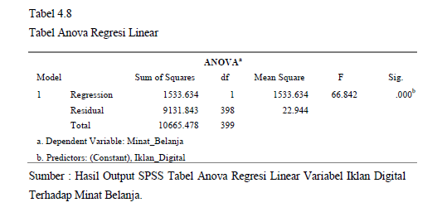
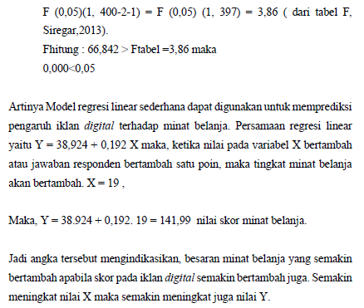

Penyajian Hasil Regresi dalam Laporan Penelitian
Penentuan apakah penelitian ini bisa menggunakan model rumus regresi linear sederhana untuk memprediksi pengaruh variabel X terhadap variabel Y di masa yang akan datang
Variabel X terdiri dari 19 pertanyaan
Hati-hati menghitung F tabel!

Slide 14
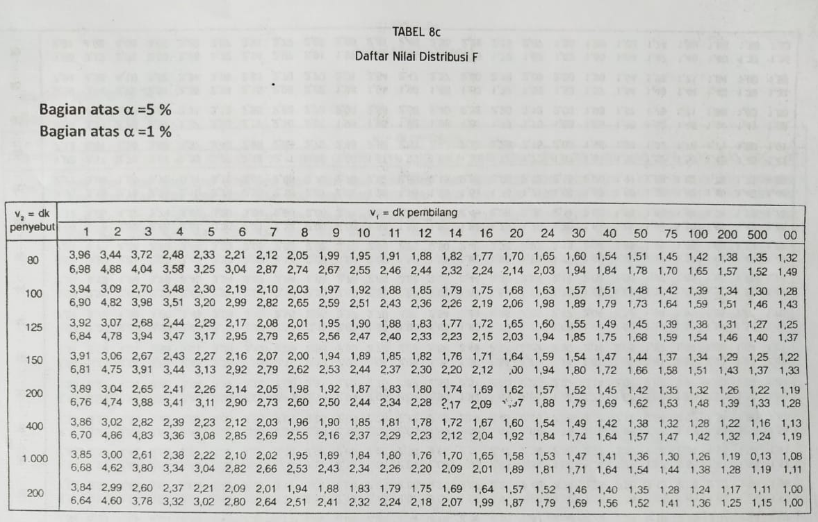
Cara Membaca F Tabel
Jumlah Sampel – Jumlah Variabel – 1
400 – 2 – 1 = 397
F (α)(k, dk)
Jumlah Variabel – 1
2 – 1 = 1
Margin of Error (MoE)
5% = 0,05
F (0,05)(1, 397)
= 3,86

Slide 15
Diskusi
Progress Penelitian Kelompok

Slide 16
Terima Kasih

